Slide 1
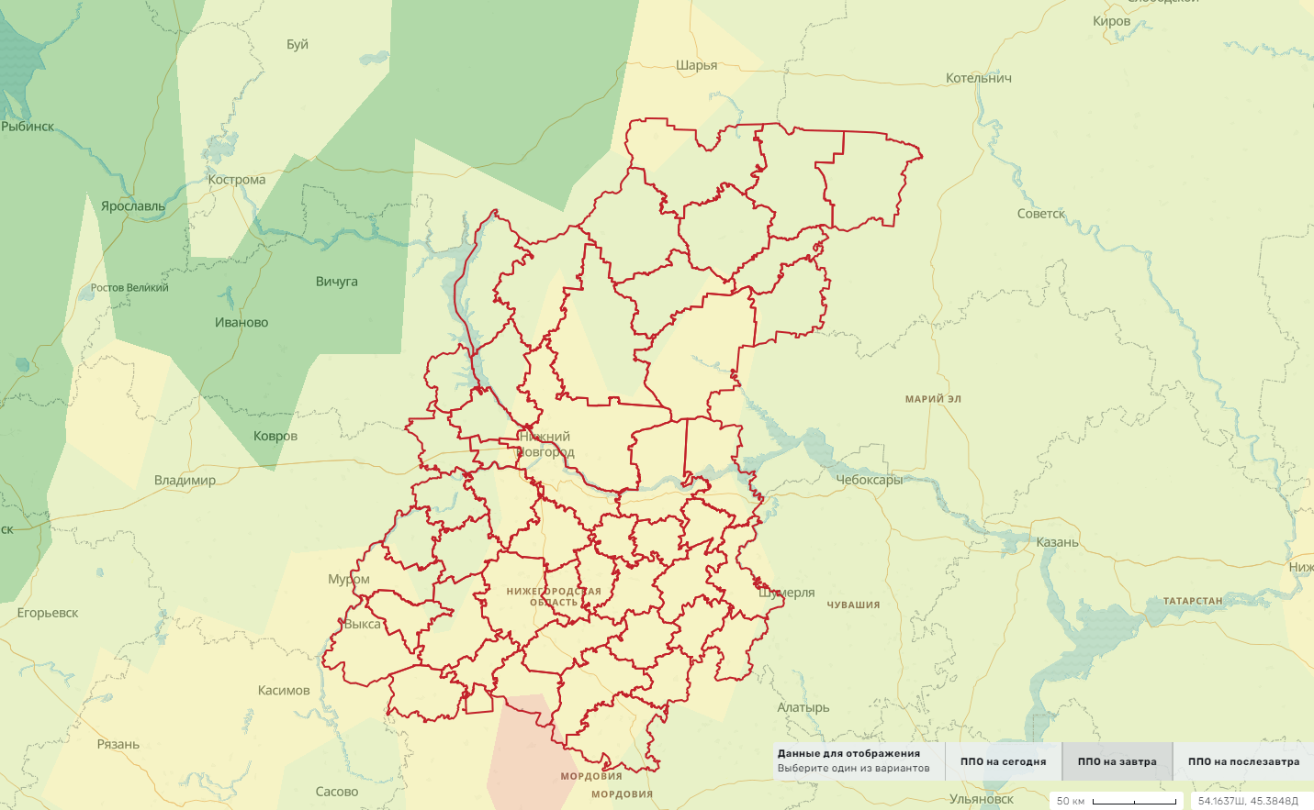
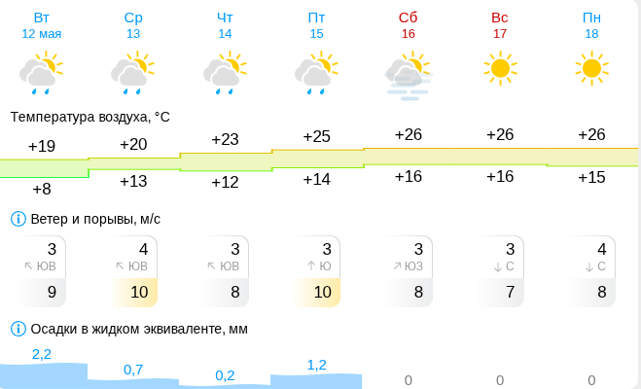
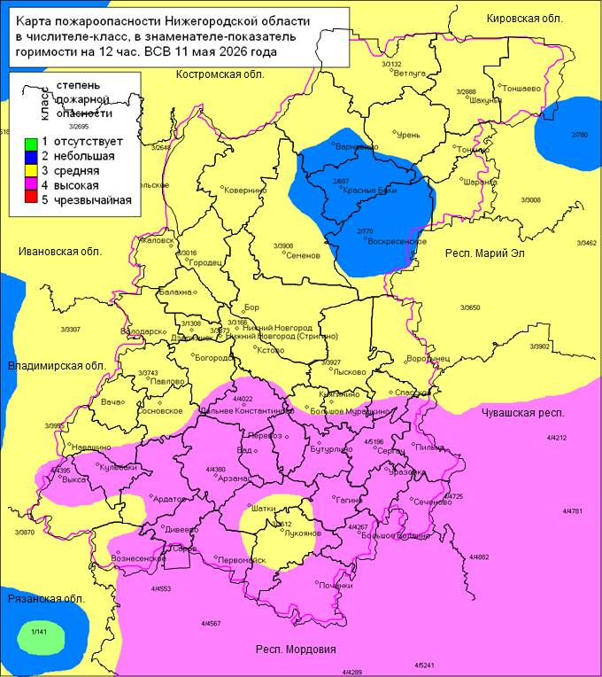
ИНФОРМАЦИОННЫЕ МАТЕРИАЛЫ ПО ВЫСОКОЙ И ЧРЕЗВЫЧАЙНОЙ ПОЖАРООПАСНОСТИ (4, 5 КЛАССЫ)
НА ТЕРРИТОРИИ НИЖЕГОРОДСКОЙ ОБЛАСТИ
(РИСК ВОЗНИКНОВЕНИЯ ПРИРОДНЫХ ПОЖАРОВ НА 13-18.05.2026)
Прогноз метеопараметров
По данным ФГБУ «Верхне-Волжское УГМС», в период 13 по 18 мая местами по Нижегородской области ожидается 4 класс пожароопасности лесов и торфяников
Карта пожароопасности
Условные обозначения
риск высокий и чрезвычайный (IV и V
класс пожароопасности)
г.о.г. Дзержинск
- муниципальное образование
Пожароопасность по данным Росгидромета
- чрезвычайная
- высокая
- средняя
.о. г. Первомайск
- малая
- отсутствует
ГУ МЧС России по Нижегородской области
АРМ № 9
11:00 12.05.2026
Исп. Куликова А.А.
Тел.3645-1782

